Slide 1
Модуль 2
Семинар 9
Перечисления
Enum как тип данных
Создание Enum
Принудительное задание значений
Область применения Enum

Slide 2
Enum как тип данных, создание enum
Перечисление (enumeration) — это определяемый пользователем целочисленный тип. Когда вы объявляете перечисление, то специфицируете набор допустимых значений, которые могут принимать экземпляры перечислений. Но мало того — этим значениям еще должны быть присвоены имена, понятные для пользователей. Если где-то в коде попытаться присвоить экземпляру перечисления значение, не входящее в список допустимых, компилятор выдаст ошибку.
Список_констант через “,” и без “;” в конце
Структура объявления перечисления
enum [имя_перечисления] { [имя1], [имя2], … };
Пример простейшего перечисления:
enum Directions { Left, Right, Forward, Back };
Базовый тип по умолчанию: int
Каждый член перечисления – константа со значением базового типа.
Умалчиваемое значение для первого члена: 0.
Для последующих членов: на 1 больше, чем предыдущее.

Slide 3
Принудительное задание значений и его свойства
Пример простейшего перечисления:
enum Directions { Left, Right, Forward, Back };
Объявив таким образом перечисление, каждой символически обозначаемой константе присваивается целочисленное значение, начиная с 0 (Left = 0, Right = 1 …). Однако целочисленное значение можно задавать программно:
enum Directions { Left, Right = 5, Forward = 10, Back };
*Back в этом примере будет иметь значение 11

Slide 4
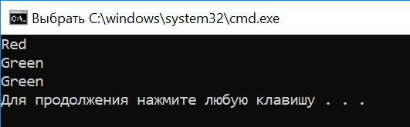
Перечисления
Пример использование перечислений:
enum TrafficLight
{
Green, // 0
Yellow, // 1
Red // 2
}
class Program
{
static void Main()
{
TrafficLight t1 = TrafficLight.Red;
TrafficLight t2 = TrafficLight.Green;
TrafficLight t3 = t2; // копирование
Console.WriteLine(t1);
Console.WriteLine(t2);
Console.WriteLine(t3);
}
}

Slide 5
Область применения Enum
Главные преимущества, которые нам дают перечисления:
- Гарантия того, что переменным будут назначаться допустимые значения из указанного набора;
- Когда вы пишите код программы в Visual Studio, благодаря средству IntelliSense будет выпадать список с допустимыми значениями, что позволит сэкономить некоторое время, и напомнить, какие значения можно использовать;
- Код становится читабельнее, когда в нем присутствуют понятные имена, а не ни о чем не говорящие числа.

